Slide 1
Flylsh 数据库设计

Slide 2
LSH函数的作用：
A LSH function provides a distance-preserving embedding of points from d-dimensional space into m-dimensional space.
在LSH函数的作用下，原空间中很相近的两个点（向量），哈希后得到的哈希值（哈希向量）也很相似，也就是距离信息得到近似保留。
LSH函数
原空间
向量维度d
哈希空间
向量维度m
因为在原空间中的点维度很高，计算距离成本很高，我们希望在低维的情况下计算两点的距离，然后用低维的距离关系近似地代替高维空间中的距离关系，我们可以使用LSH做到这一点。

Slide 3










一种LSH函数的设计方法就是随机投影——将d维输入向量乘以一个大小为m×d随机矩阵，得到一个m维的输出向量。
传统的投影矩阵为高斯投影矩阵，矩阵的每个分量都是从标准正态分布中独立抽取的。
$$a_{11} a_{12 }…a_{1j }…{ a}_{1d}$$
$$b_{1}$$
$$c_{1}$$
……
…
…
$$a_{i1} a_{i2 }…a_{ij } …{ a}_{id}$$
$$b_{i}$$
=
$$c_{i}$$
$$a_{ij}\sim N(0, 1)$$
……
…
…
$$a_{m1} a_{m2 }…a_{mj }… { a}_{md}$$
$$b_{d}$$
$$c_{m}$$

Slide 4


















而论文则提出了一种新的果蝇投影矩阵，它与传统的高斯投影矩阵有3个不同的地方。
1. 传统高斯投影矩阵是稠密的，而果蝇投影矩阵是稀疏的，矩阵分量只有0和1。
$$0 1 1 0$$
$$b_{1}$$
$$b_{2}+b_{3}$$
$$1 0 0 1$$
$$b_{1}+b_{4}$$
$$b_{2}$$
$$0 1 0 1$$
$$b_{2}+b_{4}$$
=
$1 0 1 0$
$$b_{3}$$
$$b_{1}+b_{3}$$
$$0 0 1 1$$
$$b_{3}+b_{4}$$
$$b_{4}$$
$$1 1 0 0$$
$$b_{1}+b_{2}$$
2. 扩展了输入向量的维度，即投影后输出向量的维度m＞输入向量的维度d。
3. 使用赢者通吃（Winner Take All）机制，使输出向量变得稀疏。
后续讨论中，我们把原始数据总个数（向量总个数）记作n，维度记作d，传统的哈希方法得到的输出向量维度，即高斯投影矩阵的输出向量维度记作k，果蝇投影矩阵输出向量维度记作m。
$$6 2 1 8 9 3$$
$$6 0 0 8 9 0$$

Slide 5
目标：
建立一个数据库，用于快速返回一个查询的k个近似的最近邻。
功能：
建立数据库
处理查询
数据库动态维护

Slide 6
一、建立数据库（30分）
过程：
2. 数据预处理，将处理后的数据按页存储在磁盘。（5分）
3. 产生投影矩阵，将投影矩阵按页存储在磁盘。（5分）
4. 将处理后的数据进行投影和必要的处理，将哈希后的数据按页存储在磁盘。（15分）
1. 读取数据，将数据按页存储在磁盘。（5分）
输入数据为n个d维向量，每个向量都有一个id作为索引。
内存缓冲区中设置50个大小为64KB（65536B）的帧，帧的大小与磁盘页大小一致。帧用于读写和处理数据。
文件IO以页为单位，每次读取磁盘上的一页，写时把一整页写到磁盘。
磁盘页以定长记录存储。
页格式使用右图所示的结构。
文件以二进制方式读写和存储。
Slot 1
Slot 2
Free
Space
. . .
Slot N
Slot M
1
. . .
0
1
1
M
M ... 3 2 1
number
of slots
UNPACKED, BITMAP

Slide 7



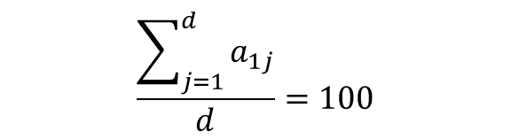

一、建立数据库
过程：
2. 数据预处理，将处理后的数据按页存储在磁盘。
3. 产生投影矩阵，将投影矩阵按页存储在磁盘。
4. 将处理后的数据进行投影和必要的处理，产生hash向量。将hash后的矩阵按页存储在磁盘。
1. 读取数据，将数据按页存储在磁盘。
只需使得每一个向量的均值一致，即每个向量的分量之和除以维度，设成一个定值（100）。
$$\frac{\sum_{j=1}^{d}{a_{1j}}}{d}=100$$
变换后矩阵应为：
$$a_{11},a_{12 }…a_{1j } …{ a}_{1d}$$
……
$$\frac{\sum_{j=1}^{d}{a_{ij}}}{d}=100$$
$$a_{i1},a_{i2 }…a_{ij } …{ a}_{id}$$
……
$$a_{n1},a_{n2 }…a_{nj } …{ a}_{nd}$$

Slide 8
一、建立数据库
过程：
2. 数据预处理，将处理后的数据按页存储在磁盘。
3. 产生投影矩阵，将投影矩阵按页存储在磁盘。
4. 将处理后的数据进行投影和必要的处理，产生hash向量。将hash后的矩阵按页存储在磁盘。
1. 读取数据，将数据按页存储在磁盘。
产生高斯投影矩阵和果蝇投影矩阵

Slide 9





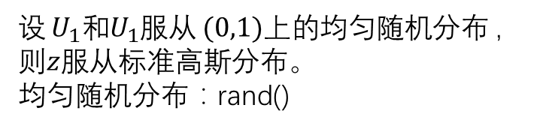
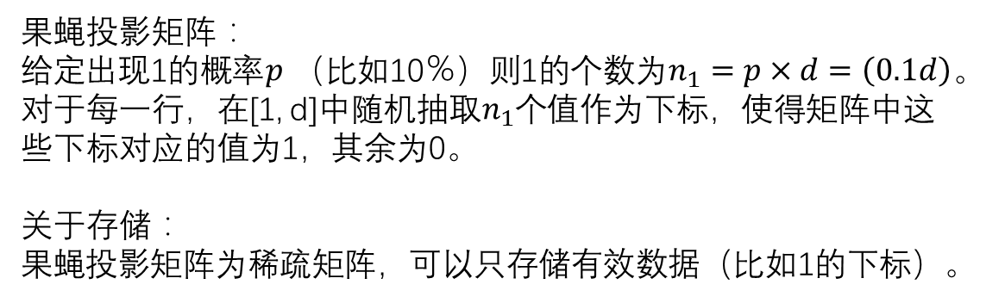


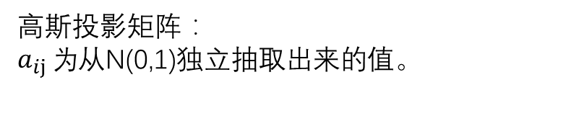
高斯投影矩阵：
$a_{ij }为$从N(0,1)独立抽取出来的值。
果蝇投影矩阵：
给定出现1的概率$p$（比如10％）则1的个数为$n_{1}=p×d=\left(0.1d\right)$。
对于每一行，在[1, d]中随机抽取$n_{1}$个值作为下标，使得矩阵中这些下标对应的值为1，其余为0。
关于存储：
果蝇投影矩阵为稀疏矩阵，可以只存储有效数据（比如1的下标）。
产生高斯分布的方法： box-muller变换
$$z=\sqrt{−2\ln{U_{1}}}\cos\left(2πU_{2}\right)$$
设$U_{1}和U_{1}服从 (0,1)上的均匀随机分布$，则$z$服从标准高斯分布。
均匀随机分布：rand()
d
d
$$a_{11} a_{12 }…a_{1j }…{ a}_{1d}$$
$$a_{11} a_{12 }…a_{1j }…{ a}_{1d}$$
……
……
k
$$a_{i1} a_{i2 }…a_{ij } …{ a}_{id}$$
m
$$a_{i1} a_{i2 }…a_{ij } …{ a}_{id}$$
……
……
$$a_{n1} a_{n2 }…a_{nj }… { a}_{nd}$$
$$a_{n1} a_{n2 }…a_{nj }… { a}_{nd}$$

Slide 10
一、建立数据库
过程：
2. 数据预处理，将处理后的数据按页存储在磁盘。
3. 产生投影矩阵，将投影矩阵按页存储在磁盘
4. 将处理后的数据进行投影和必要的处理，产生hash向量。将hash后的矩阵按页存储在磁盘。
1. 读取数据，将数据按页存储在磁盘。
投影只是简单地计算内积

Slide 11

















投影：
$$a_{11} a_{12 }…a_{1j }…{ a}_{1d}$$
$$b_{1}$$
$$c_{1}$$
当使用果蝇投影矩阵时，则可以将普通投影的相乘相加运算转化为简单的加法运算。
……
…
…
$$b_{1}$$
$$a_{i1} a_{i2 }…a_{ij } …{ a}_{id}$$
$$b_{i}$$
=
$$c_{i}$$
$$b_{2}$$
……
…
…
$$0 0 1 0 0 1$$
$$b_{3}$$
=
$b_{3}$ + $b_{6}$
$$a_{n1} a_{n2 }…a_{nj }… { a}_{nd}$$
$$b_{d}$$
$$c_{n}$$
$$b_{4}$$
$$b_{5}$$
$$b_{6}$$
投影矩阵
输入向量
输出向量
因此，没必要存储整个果蝇投影矩阵，只需存储1的下标，计算投影时，把输入向量对应下标的分量相加即可。

Slide 12








必要的处理（针对果蝇哈希）：
包括：
保留长度为m的输出向量。
2. 应用random机制，把每个哈希后的向量的长度由m变为k，注意对每个向量随机选取的k个分量的位置（下标）应相同。
m = 6
k = 3
$$4 8 9 2 3 5$$
$$4 9 5$$
哈希后的向量矩阵
$$6 3 1 5 4 7$$
random
$$6 1 7$$
$$1 7 3 7 2 6$$
$$1 3 6$$
$$9 2 8 3 5 1$$
$$9 8 1$$
随机选取k个下标

Slide 13












必要的处理：
3. 应用WTA机制，保留哈希后的向量中最大的k个分量，其余分量置0。
得到的矩阵是稀疏矩阵，可以只存储有效数据（非0数据）。
4. 应用binary机制，保留哈希后向量中最大的k个分量，并把他们置1，其余分量置0.
m = 6
k = 3
$$4 8 9 2 3 5$$
$$0 8 9 0 0 5$$
$$0 1 1 0 0 1$$
$$6 3 1 5 4 7$$
$$6 0 0 5 0 7$$
$$1 0 0 1 0 1$$
WTA
binary
$$1 7 3 7 2 6$$
$$0 7 0 7 0 6$$
$$0 1 0 1 0 1$$
$$9 2 8 3 5 1$$
$$9 0 8 0 5 0$$
$$1 0 1 0 1 0$$

Slide 14
一、建立数据库
过程：
2. 数据预处理，将处理后的数据按页存储在磁盘。
3. 产生投影矩阵，将投影矩阵按页存储在磁盘。
4. 将处理后的数据进行投影和必要的处理，产生hash向量。将hash后的矩阵按页存储在磁盘。
1. 读取数据，将数据按页存储在磁盘。
该过程结束后，磁盘上应有以下数据：
原始数据。
预处理后的数据。
高斯投影矩阵和果蝇投影矩阵。
使用高斯投影矩阵哈希后的数据。
使用果蝇投影矩阵哈希后的数据。
基于果蝇投影矩阵哈希后，应用了random机制的数据。
基于果蝇投影矩阵哈希后，应用了WTA机制的数据。
基于果蝇投影矩阵哈希后，应用了binary机制的数据。
上述四个过程可以同时进行。

Slide 15
二、处理查询（45分）
目标：给定一个查询点，表示为原始向量，完成以下查询
返回原始点集中距离查询点点最近的K个点（KNN）的id
返回处理后的点集中距离查询点点最近的K个点（KNN）的id（注意要对查询点做预处理）
使用高斯投影矩阵哈希，返回查询点的近似KNN的id
使用果蝇投影矩阵哈希，返回查询点的近似KNN的id
使用果蝇投影矩阵哈希后，用random做处理，返回查询点的近似KNN的id
使用果蝇投影矩阵哈希后，用WTA做处理，返回查询点的近似KNN的id
使用果蝇投影矩阵哈希后，用binary做处理，返回查询点的近似KNN的id
距离计算使用欧式距离。
例如要返回近似2NN（使用高斯投影）：
查询向量哈希后
高斯投影
原始数据
维度d
哈希后数据
维度k
查询向量
返回这两个点的id

Slide 16
基于上述实现的查询接口，完成以下实验：
仿照论文中的实验，自行设计完成实验，填写下表（30分）
 | 查询所需时间(s) | mAP (以原始数据的KNN作为真正KNN) | mAP (以使用处理后数据的KNN作为真正KNN)
真正KNN (使用原始数据)
真正KNN (使用处理后数据)
近似KNN (gaussian)
近似KNN (fly)
近似KNN (fly + random)
近似KNN (fly + WTA)
近似KNN (fly + binary)
a. 每次实验，查询点个数为1000，KNN的K=200，哈希后向量维度k=32，果蝇哈希后向量维度m=10d。
b. 对于每个实验，重复实验5-10次，每次重复使用不同的1000个查询点，最后的时间和mAP取平均值。
c. 查询点的生成，可以是随机从原始数据中抽取，抽取时，可以只抽取保存id，以id来找到真正的查询向量。

Slide 17
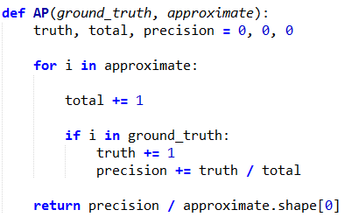

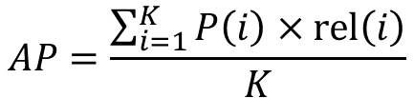


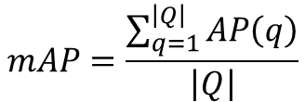

mAP的计算：
mAP即mean Average Precision，就是Average Precision的平均值，在本次实验中， Average Precision计算公式为：
$$AP=\frac{\sum_{i=1}^{K}{P\left(i\right)}×rel\left(i\right)}{K}$$
这里的$P\left(i\right)$指的是截止到$第i 步为止$的精确度之和，当第$i 个返回结果是真正KNN时，rel\left(i\right)=1$，否则 $rel\left(i\right)=0.$
ground_truth为真正KNN。实验1中，以原始数据作为真正KNN时，在原始数据中搜索得到的KNN作为ground_truth；以处理后数据作为真正KNN时，在处理后数据中搜索得到的KNN作为ground_truth。
approximate为用各种近似算法得到的KNN。
$$P\left(*\right)$$
$$rel\left(i\right)=1$$
第$i$步的精度
$$K$$
mAP就是对所有查询分别计算AP，然后求平均值，即
$$mAP=\frac{\sum_{q=1}^{\left|Q\right|}{AP\left(q\right)}}{\left|Q\right|}$$

Slide 18
基于上述实现的查询接口，完成以下实验：
2. 重复实验1，改变哈希后向量的维度k，以k为横坐标，分别以实验1的3个指标为横坐标绘制3个曲线图。
K的取值变化为：2，4，8，16，32，64.
对实验结果进行分析。（15分）
注意，实验2改变k的时候，需要重新生成哈希后的数据。
关于实验1和实验2，源代码包含了大部分实验内容的具体实现，建议编码实现前先理解好源代码的内容。
其次，论文长文版（在第一次作业的压缩包内）也有关于实验的详细步骤，建议阅读。

Slide 19
三、数据库动态维护（15分）
插入一个新的向量（对该向量预处理→作投影→保存到磁盘）
删除一个向量
涉及磁盘页的管理，空闲槽的跟踪，向量id的分配等问题。
Slot 1
Slot 2
Free
Space
. . .
Slot N
Slot M
1
. . .
0
1
1
M
M ... 3 2 1
number
of slots
UNPACKED, BITMAP
自行设计实验来验证插入和删除的结果。

Slide 20
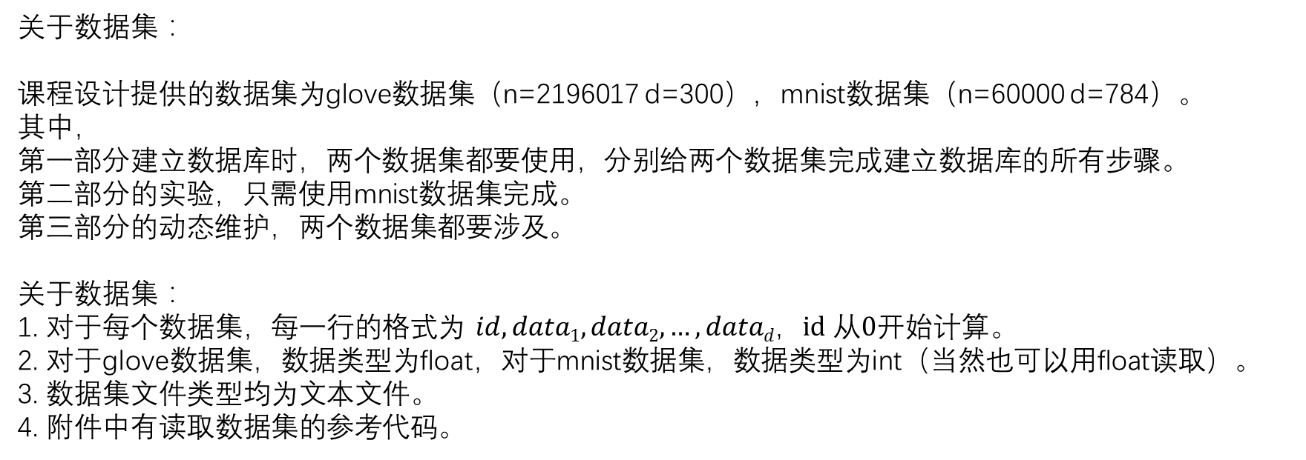
关于数据集：
课程设计提供的数据集为glove数据集（n=2196017 d=300），mnist数据集（n=60000 d=784）。
其中，
第一部分建立数据库时，两个数据集都要使用，分别给两个数据集完成建立数据库的所有步骤。
第二部分的实验，只需使用mnist数据集完成。
第三部分的动态维护，两个数据集都要涉及。
关于数据集：
1. 对于每个数据集，每一行的格式为 $id, data1, data2, …, datad，id$ 从$0$开始计算。
2. 对于glove数据集，数据类型为float，对于mnist数据集，数据类型为int（当然也可以用float读取）。
3. 数据集文件类型均为文本文件。
4. 附件中有读取数据集的参考代码。

Slide 21
作业提交说明：
第一阶段（DDL：2018.5.15）：
完成建立数据库的前两个步骤（存储原始数据和处理后数据）
完成处理查询的前两个目标，填写实验1表的前两行（计算真正KNN的用时）
提交制品：1）源代码，2）实验报告，3）个人心得
第二阶段（DDL：2018.5.31）：
完成剩余的所有内容
提交制品：1）源代码，2）实验报告，3）个人心得
注意：
第二阶段源代码和实验报告内容务必包括第一阶段的内容，即提交整个课程设计的源代码和实验报告。
第二阶段的工作量比第一阶段大很多，请合理安排时间。
实验报告请写明每人的分工。
实验报告内容包括但不限于：实验/代码设计思路，代码结构，核心算法伪代码，实验结果与性能评测。
源代码和实验报告打包后以组号_阶段X（X为1或2）命名，以小组为单位提交。
个人心得以学号_姓名命名，以个人为单位提交，字数不限。
提交邮箱为dbms2018@163.com
给定的分值为初步确定的分值，最终计算可能有所调整，论文翻译占10分。
若发现课程设计的任何问题或缺陷，请联系TA。

